Slide 1
Песенное творчество Шуберта
Написал около 600 песен, начал писать с 17 лет и до конца жизни.
Уже первые песни «Гретхен за прялкой», «Полевая розочка», «Лесной царь» на слова Гете, были совершенны: по мелодике, фортепианной фактуре и форме.

Slide 2
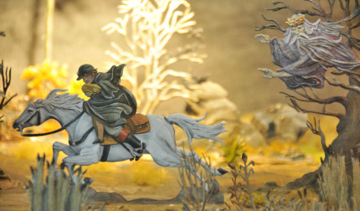
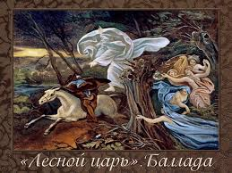
Лесной царь
(1816г)
На стихи Гете
По жанру – романтическая баллада, с фантастическими образами.
Музыка передает чередующиеся возгласы охваченного страхом ребенка, успокаивающие ответы отца и то вкрадчивые, то угрожающие призывы лесного царя.
Фоном служит скачка коня, которая передает тревогу.

Slide 3
Кто скачет, кто мчится под хладною мглой? Ездок запоздалый, с ним сын молодой. К отцу, весь издрогнув, малютка приник; Обняв, его держит и греет старик. «Дитя, что ко мне ты так робко прильнул?» — «Родимый, лесной царь в глаза мне сверкнул: Он в темной короне, с густой бородой». — «О нет, то белеет туман над водой». «Дитя, оглянися; младенец, ко мне; Веселого много в моей стороне: Цветы бирюзовы, жемчужны струи; Из золота слиты чертоги мои». «Родимый, лесной царь со мной говорит: Он золото, перлы и радость сулит». — «О нет, мой младенец, ослышался ты: То ветер, проснувшись, колыхнул листы».

Slide 4
«Ко мне, мой младенец; в дуброве моей Узнаешь прекрасных моих дочерей: При месяце будут играть и летать, Играя, летая, тебя усыплять». «Родимый, лесной царь созвал дочерей: Мне, вижу, кивают из темных ветвей». — «О нет, все спокойно в ночной глубине: То ветлы седые стоят в стороне». «Дитя, я пленился твоей красотой: Неволей иль волей, а будешь ты мой». — «Родимый, лесной царь нас хочет догнать; Уж вот он: мне душно, мне тяжко дышать». Ездок оробелый не скачет, летит; Младенец тоскует, младенец кричит; Ездок погоняет, ездок доскакал... В руках его мертвый младенец лежал.

Slide 5
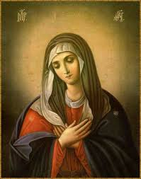
Аве Мария
(1825 г)
- начальные слова католической молитвы, обращенной к Святой Деве Марии.
Текст песни из поэмы «Дева озера» Вальтера Скотта.

Slide 6
Перевод А.Плещеева:
Ave Maria! Пред тобой Чело с молитвой преклоняю...
К тебе, заступнице святой, С утеса мрачного взываю...
Людской гонимые враждою, Мы здесь приют себе нашли...
О, тронься скорбною мольбою И мирный сон нам ниспошли!
Ave Maria! Ave Maria! Ночь пришла. Измучены мы тяжким горем,
И ложем служит нам скала Над этим вечным бурным морем.
Взгляни на нас! Ты сновидений зловещий рой отгонишь прочь,
Прольешь в сердца успокоенье, И быстро пронесется ночь...
Ave Maria! Ave Maria! Не страшна Нигде с тобою злая сила...
Не ты ли, благости полна, Гонимых, нас в горах укрыла!
И в этот поздний час мольбою К тебе взываю я: внемли!
Будь нам охраною святою И тихий сон нам ниспошли! Ave Maria!

Slide 7
Баркарола
Барка (с ит. - лодка), баркарола – песнь на воде.
Лирического, мечтательного характера, в умеренном темпе, в размере 6/8. На слова Штольберга.

Slide 8
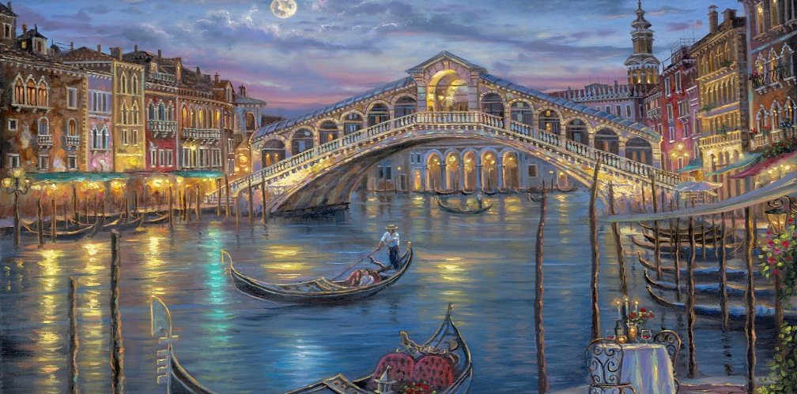
Баркарола
Плавно, как лебедь, по влаге прозрачной, Тихо качаясь, плывет наш челнок, О, когда сердце легко и спокойно, Нет и следа в нем минувших тревог.
В небе заката лучи догорают... Розовым блеском осыпан челнок.
Час незаметно за часом проходит... Дальше скользим мы по зеркалу вод... Сердце, как волны, светло и спокойно, Нет в нем ни тени минувших забот...
О, неужели на крыльях туманных Утро с собою их вновь принесет!

